Slide 1
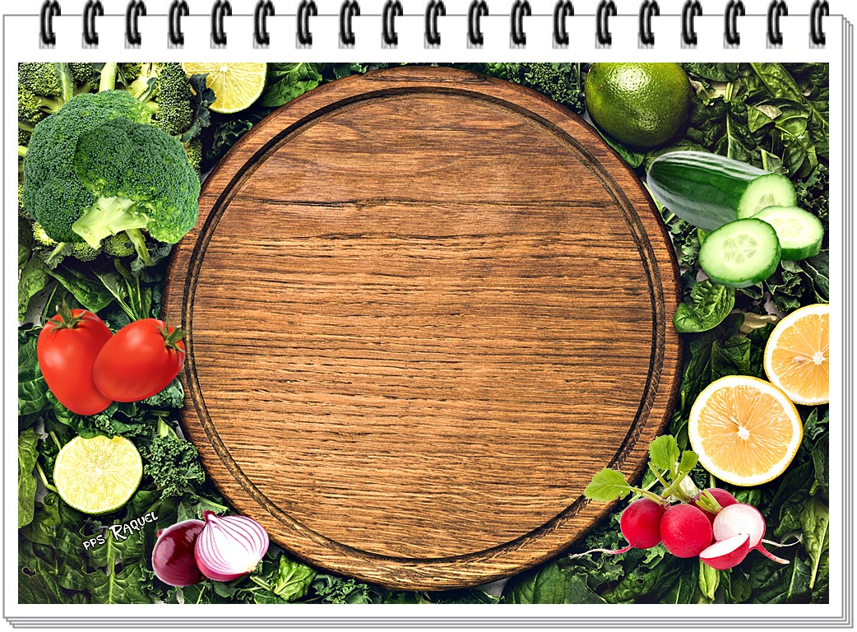



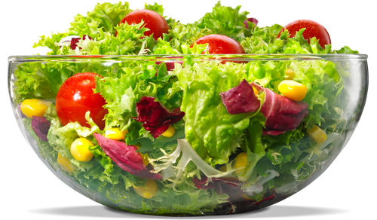


Slide 2
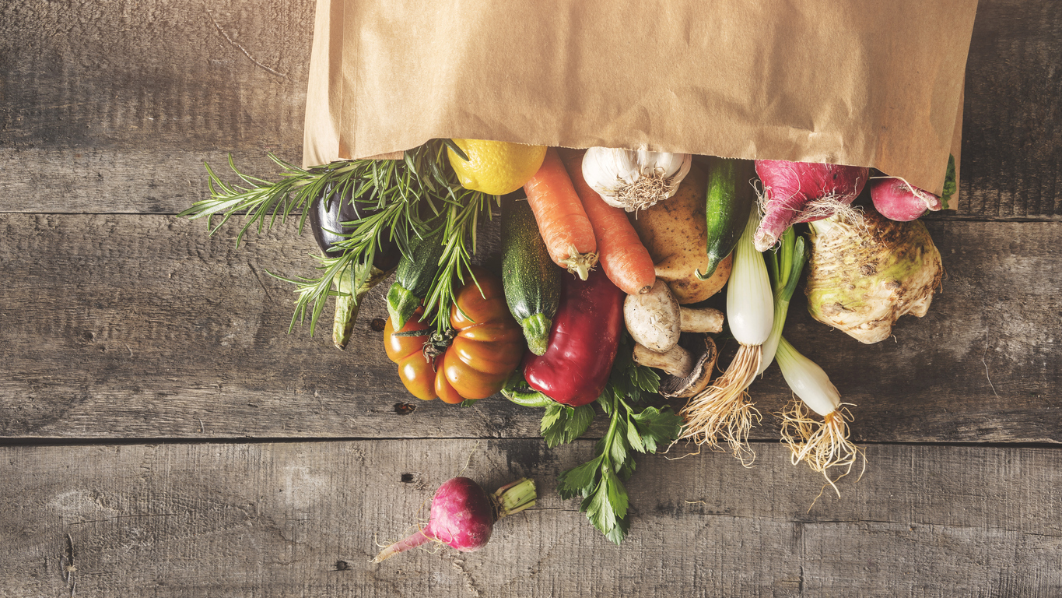
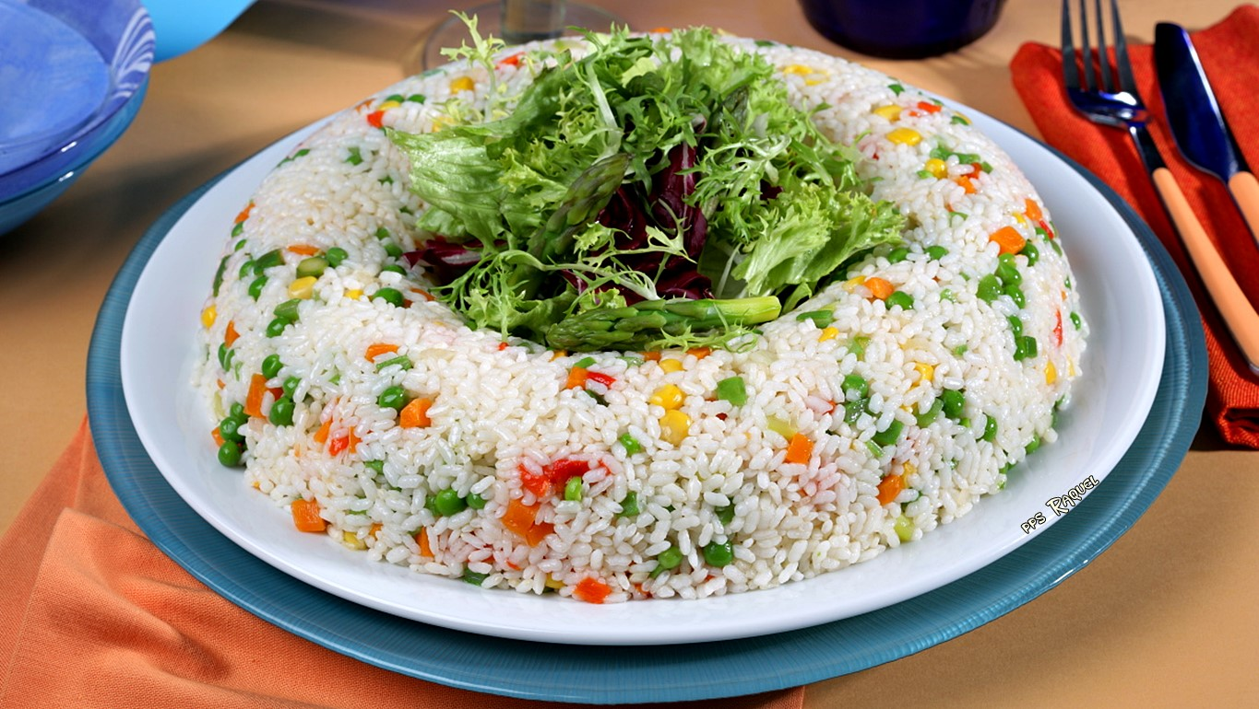
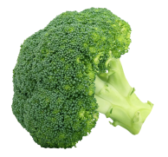
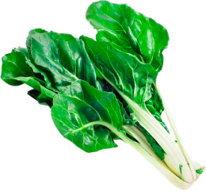



Slide 3
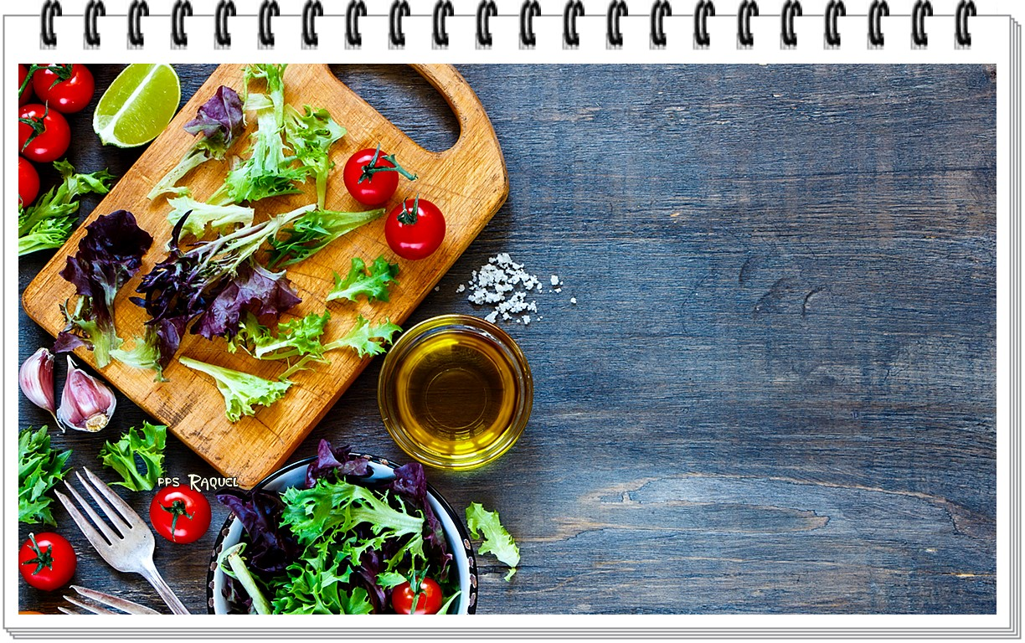
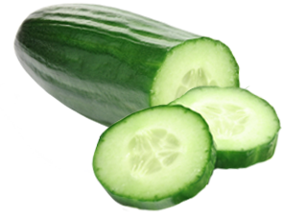
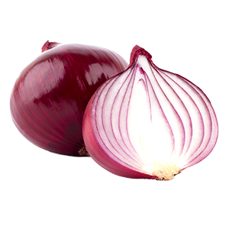

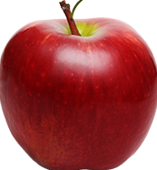
¿Estás pensando en
hacerte vegetariano?
Ser ‘veggie’ puede ser una buena manera de mejorar tu salud, al menos a juzgar por todo lo que puede hacer por ti una dieta de este tipo. Si quieres saber si seguir una dieta sin carne puede cambiarte la vida, te presento algunos de los beneficios de ser vegetariano.

Slide 4
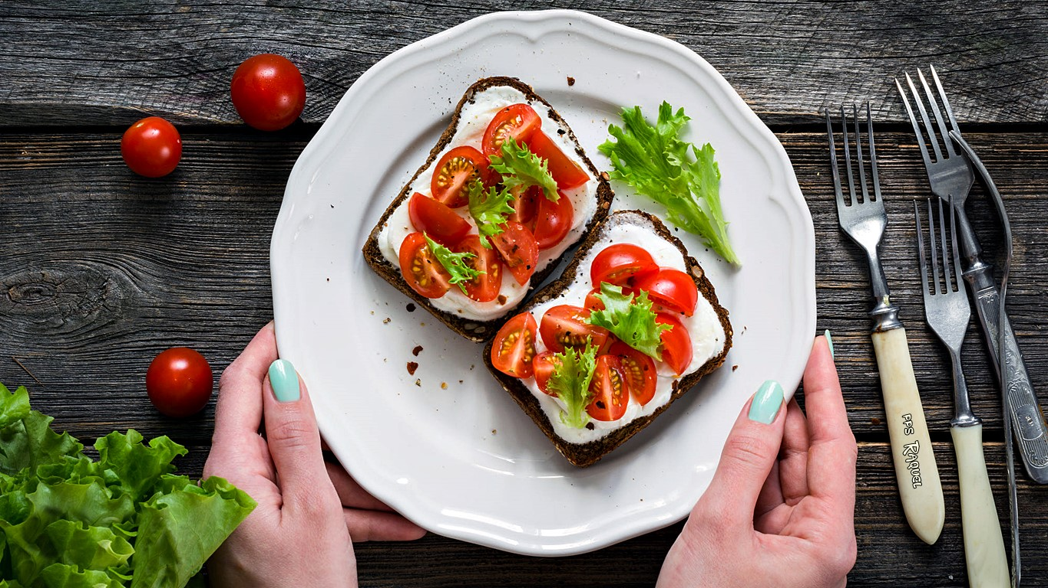


Slide 5
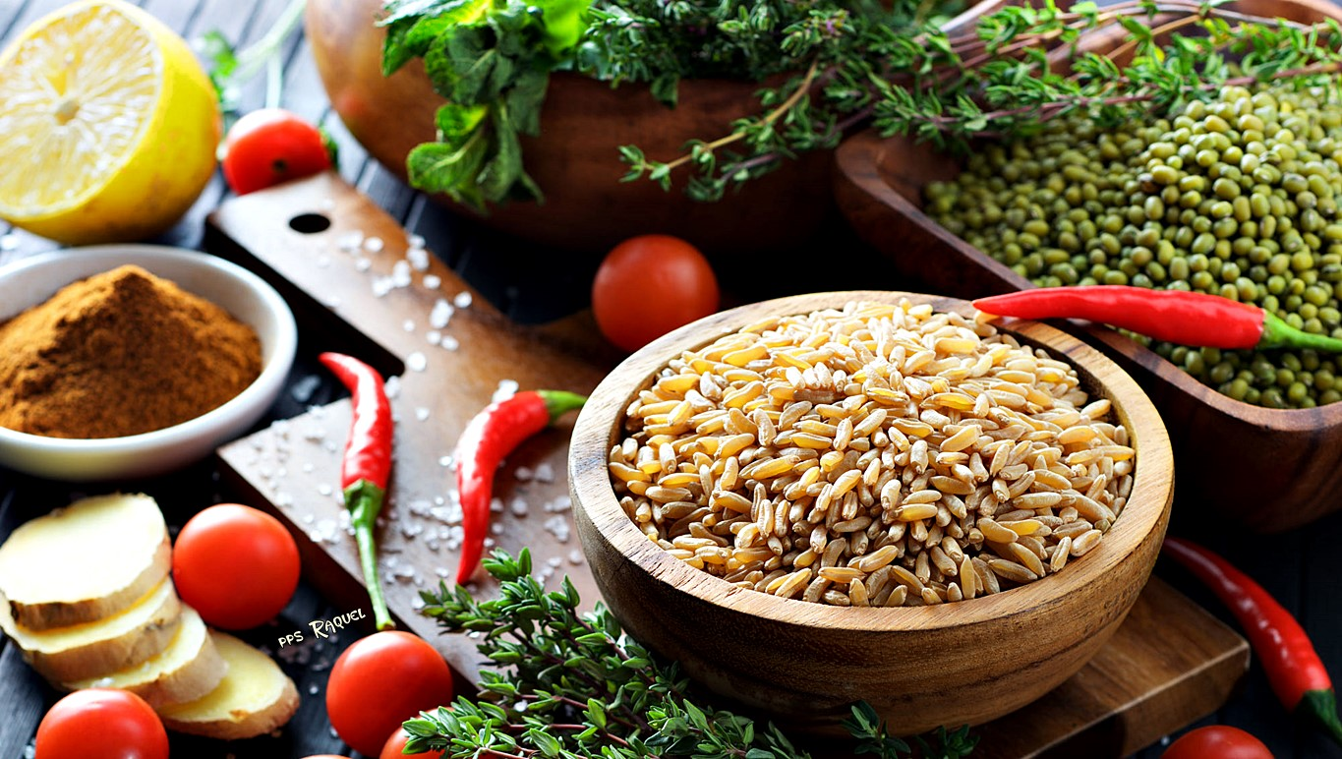
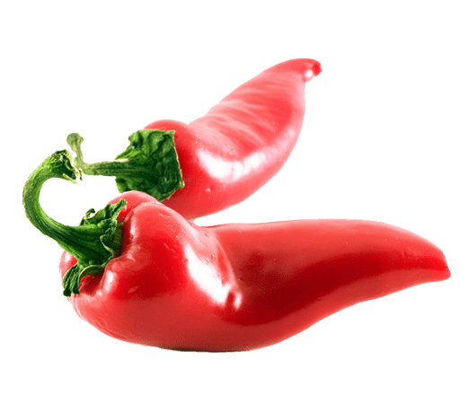

Slide 6
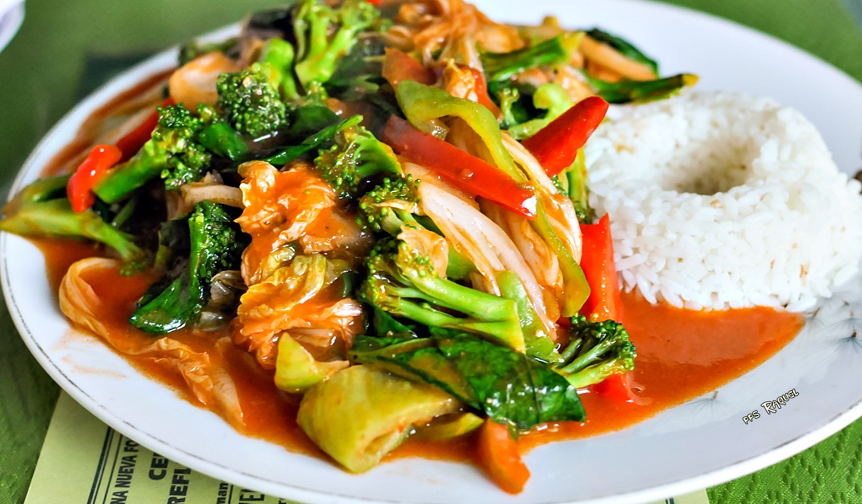


Slide 7
1.- Es rica en fibra
Las dietas veganas o vegetarianas son más ricas en fibra debido a la cantidad de semillas y legumbres que contienen. La fibra no está tan presente en una dieta común y más variada, como por ejemplo la mediterránea, y muchas personas no llegan a la cantidad recomendada de 24 gramos al día.
Pero como vegetariana, tus platos sin carne dan oportunidad a introducir otras comidas ricas en fibra como las verduras, frutas, legumbres y semillas.

Slide 8
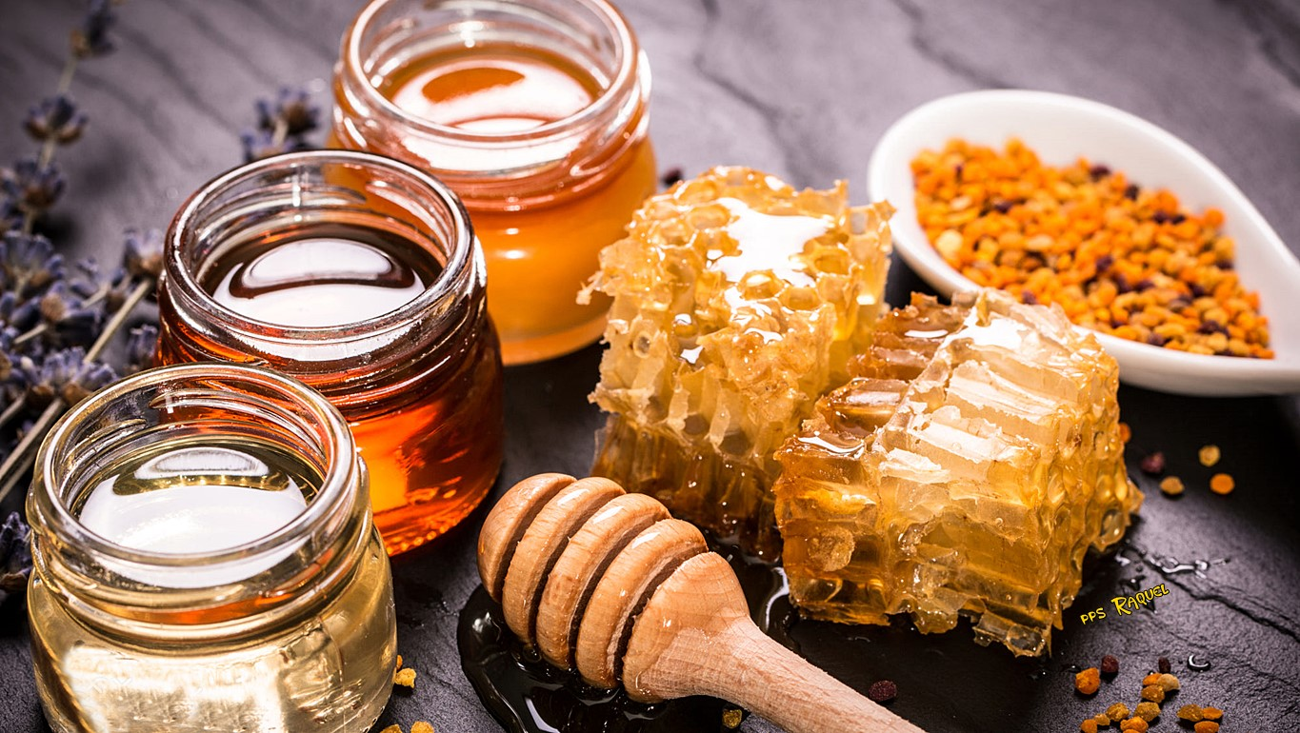



Slide 9
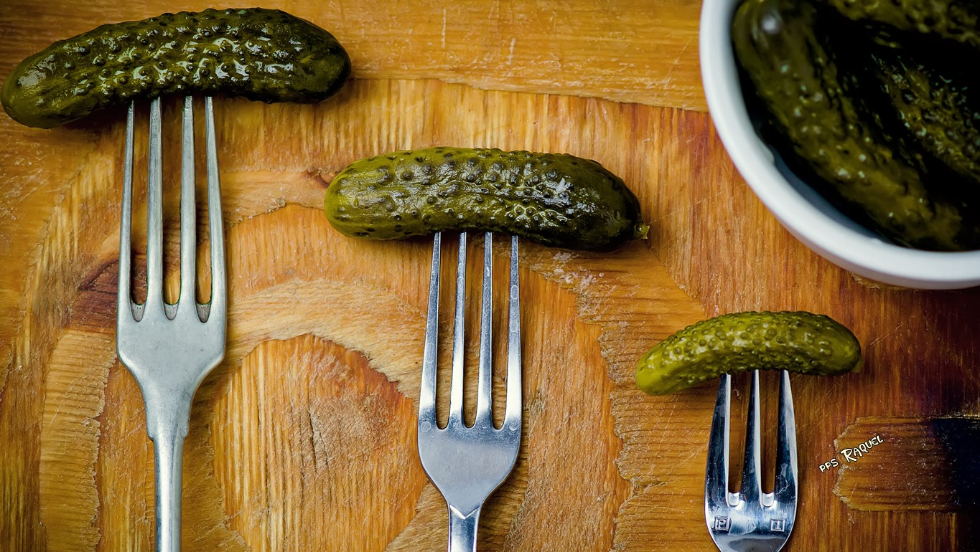
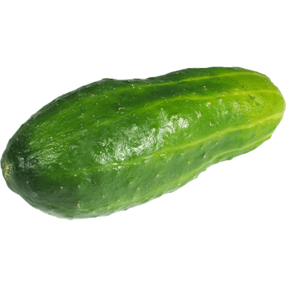

Slide 10
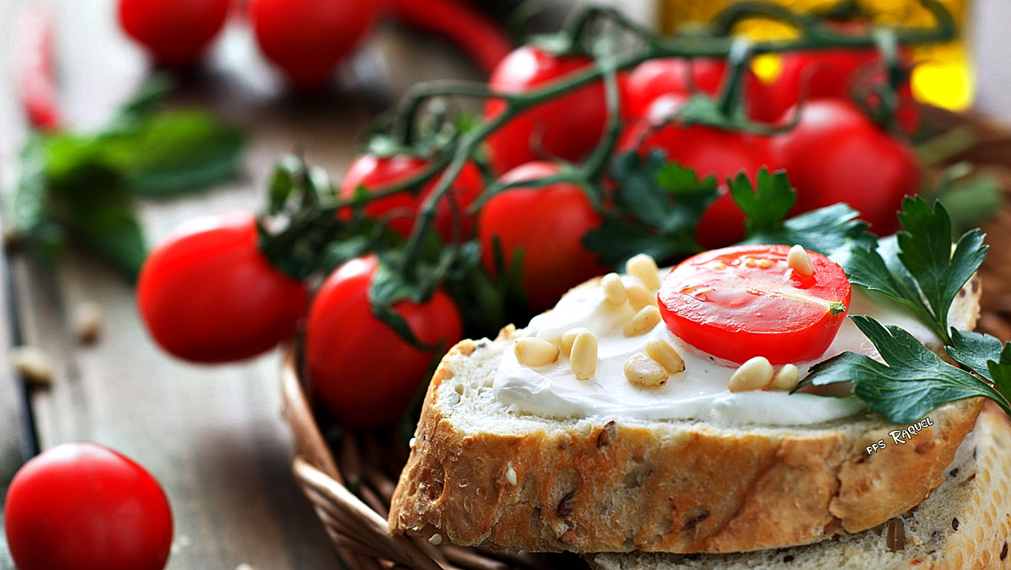

Slide 11
2. -Ayuda a prevenir enfermedades
Lo creas o no, muchas verduras comunes están llenas de proteínas, a pesar de que mucha gente piensa que carecen de ellas y que solo la carne las contiene. Comer grandes cantidades de fruta y verdura en una dieta libre de carne, significa consumir proteínas pero también grandes cantidades de ciertos nutrientes como antioxidantes y fitonutrientes (derivados compuestos de plantas) que protegen nuestro cuerpo contra algunas enfermedades.

Slide 12
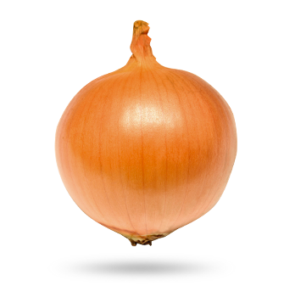
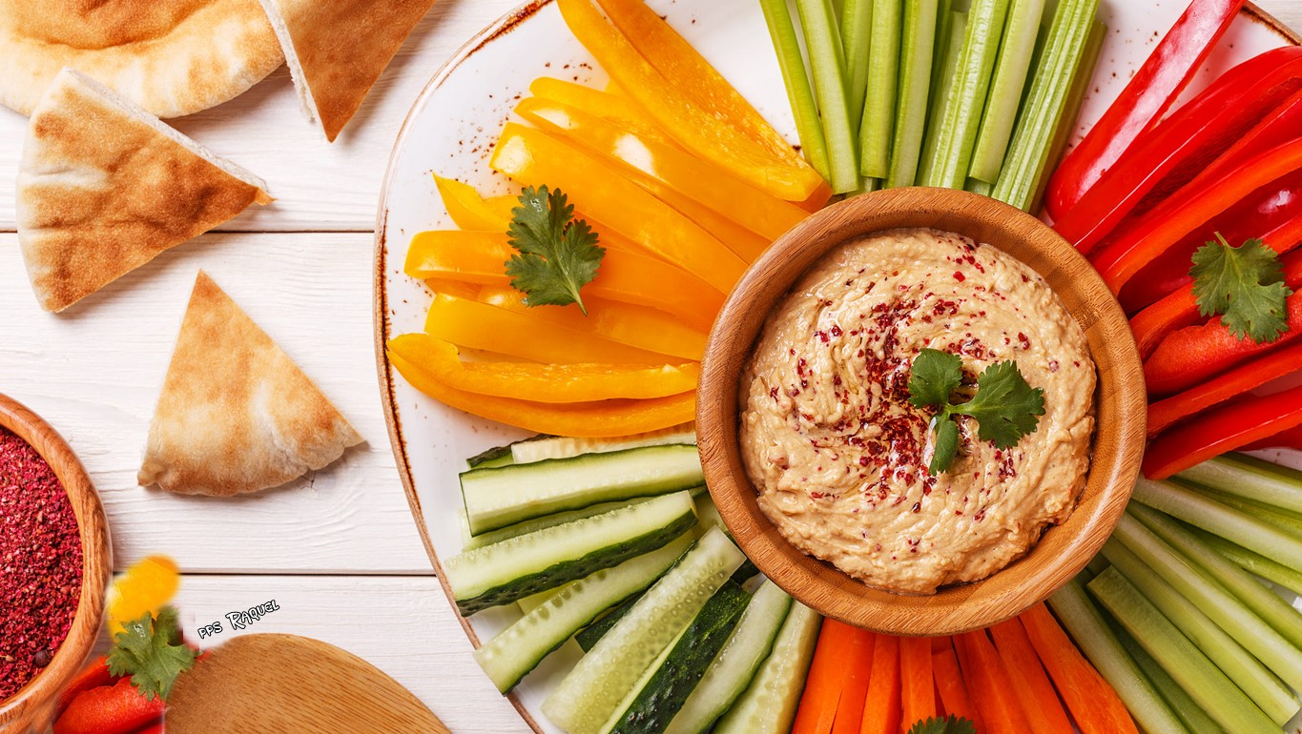

Slide 13
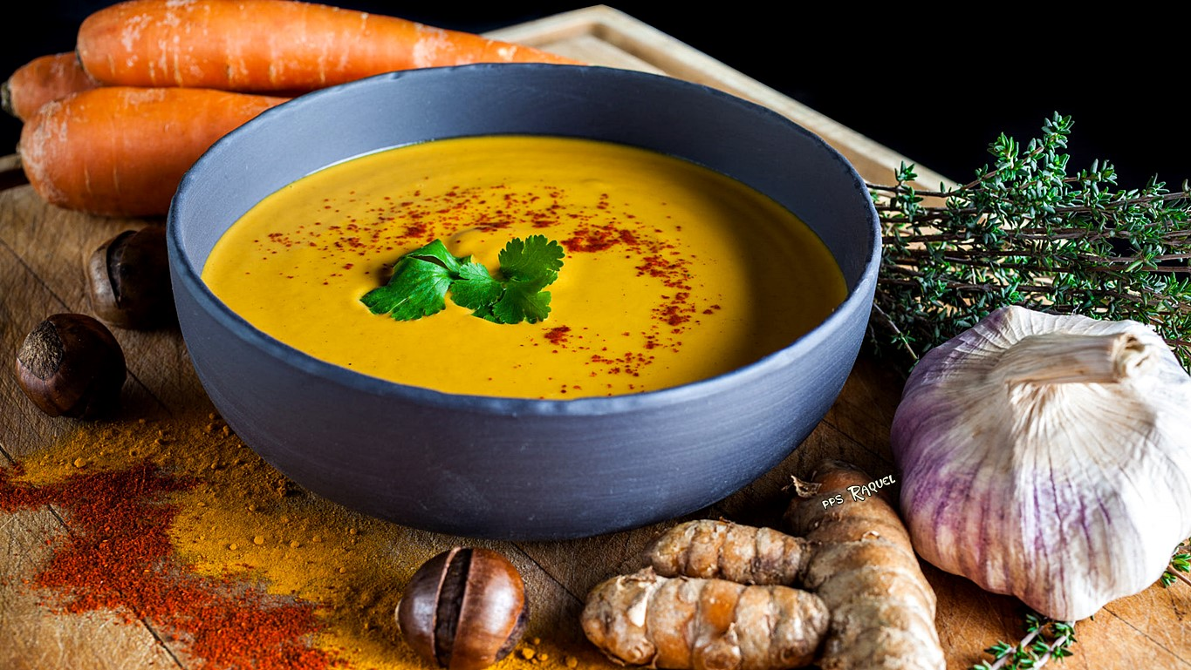

Slide 14
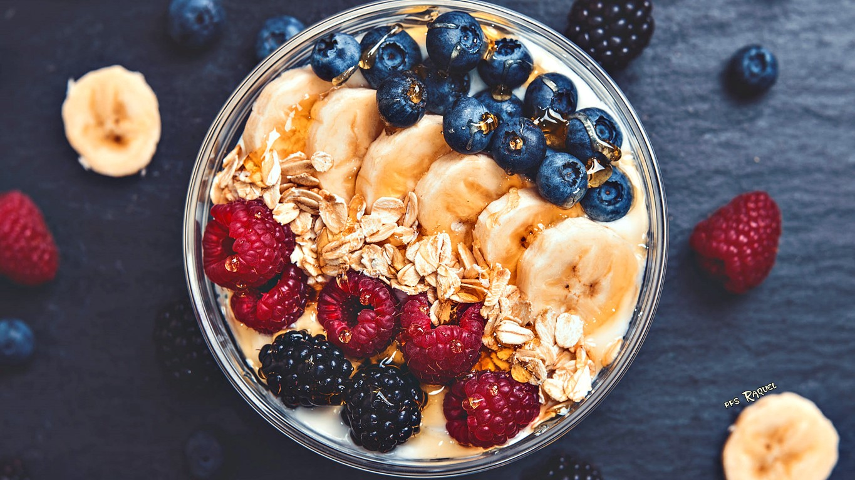
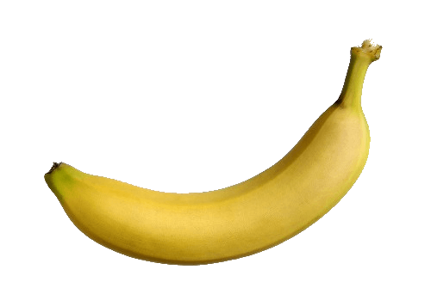

Slide 15
3. Aumenta la cantidad de antioxidantes en tu organismo
Llevar una dieta basada en fruta, verdura y semillas a la larga tiene beneficios. El aumento de la cantidad de antioxidantes en el organismo es uno de ellos. Una dieta rica en frutas y verduras, y baja en grasas saturadas, es sinónimo de tener un buen sistema inmunológico.

Slide 16



Slide 17


Slide 18
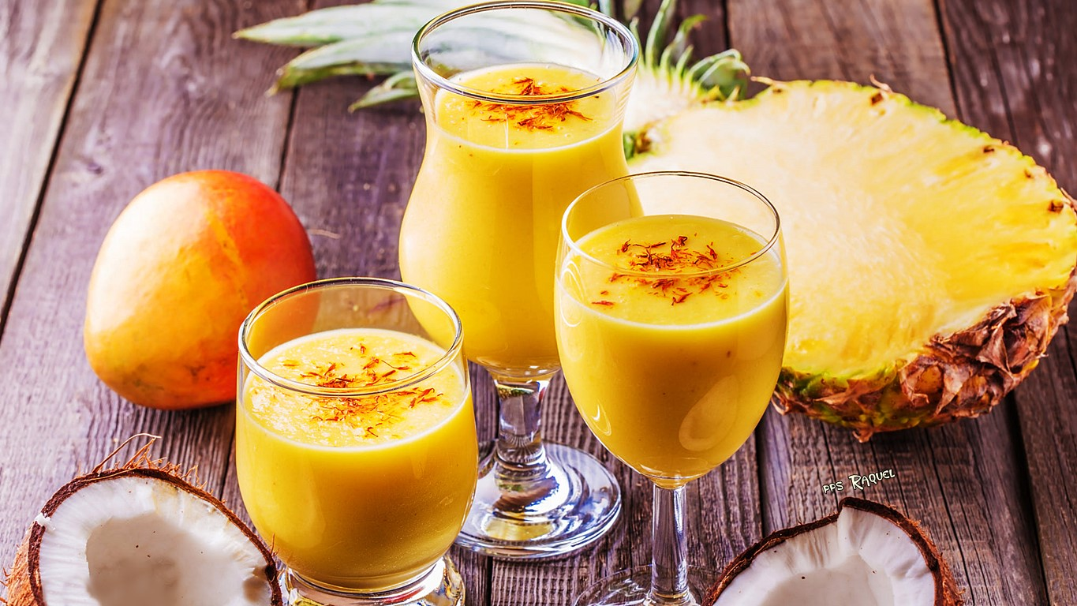



Slide 19
¿Conoces el licopeno? Es la sustancia que aporta el color rojo a los vegetales y las frutas, además de ser el culpable de hacerlas tan llamativas, el licopeno es una gran fuente de antioxidantes, así que ya sabes: tomates, fresas, pimientos... Los antioxidantes son muy beneficiosos para el sistema inmunológico, pero no solo se encuentran en las frutas y verduras, los frutos secos, semillas y legumbres también contienen.

Slide 20
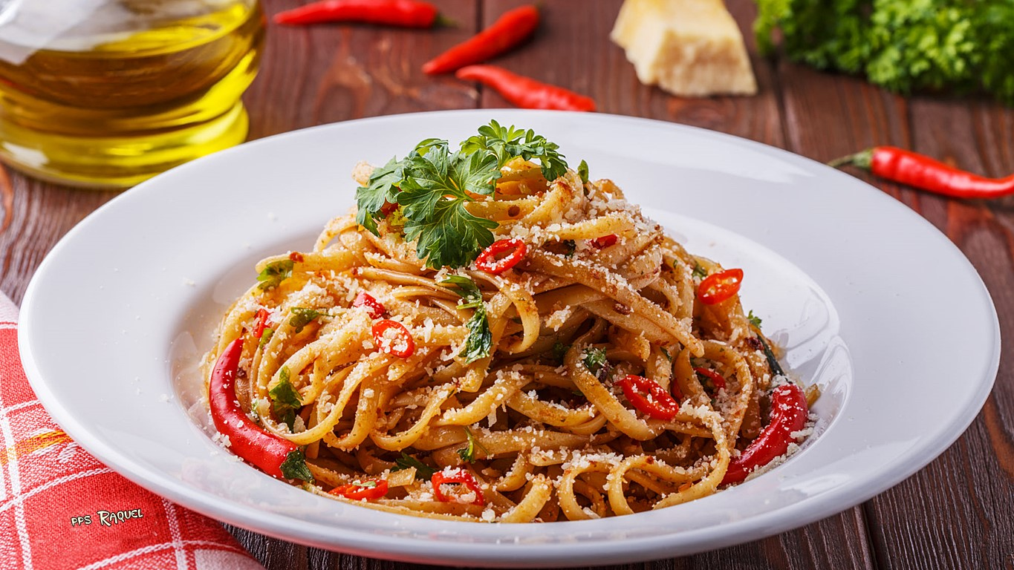

Slide 21

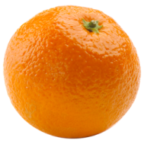


Slide 22
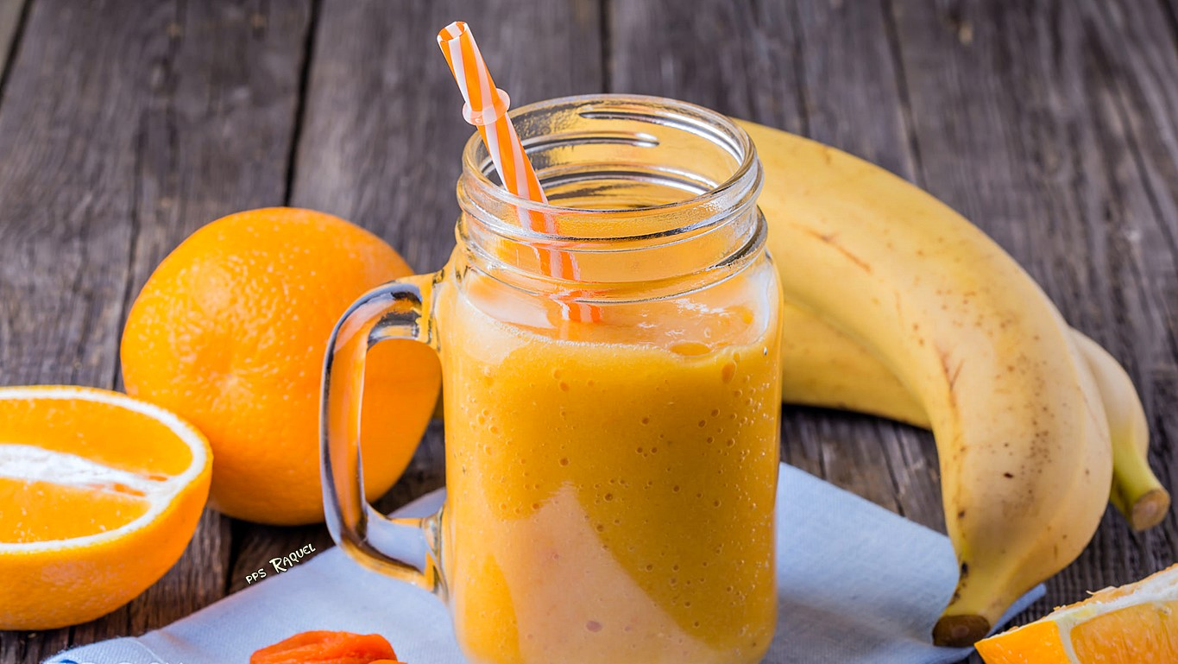

Slide 23
4. Un estilo de vida más saludable
Toda persona que ha decidido seguir este tipo de dieta seguramente sea porque quiere llevar una vida más saludable. En este cambio de mentalidad seguir una dieta vegetariana puede ser de gran ayuda, además de cambiar la alimentación no puedes olvidarte de hacer ejercicio. Las personas que han decidido cambiar sus hábitos se sienten más ligeras, saludables y jóvenes que nunca.

Slide 24
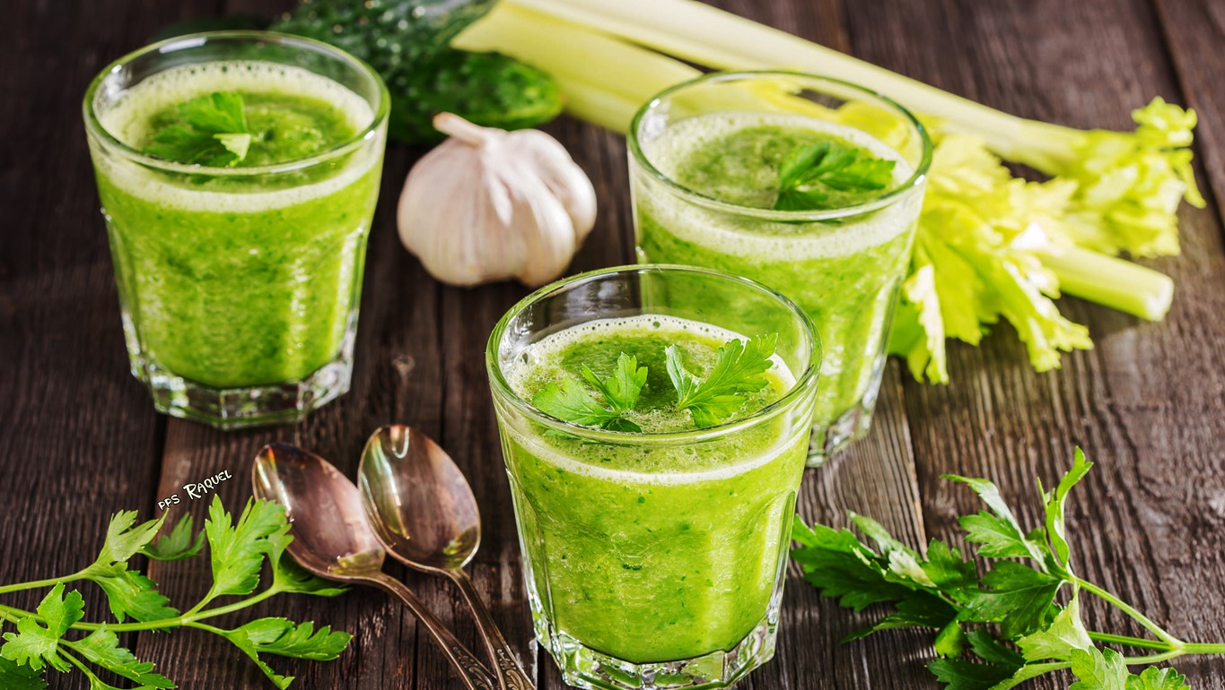


Slide 25
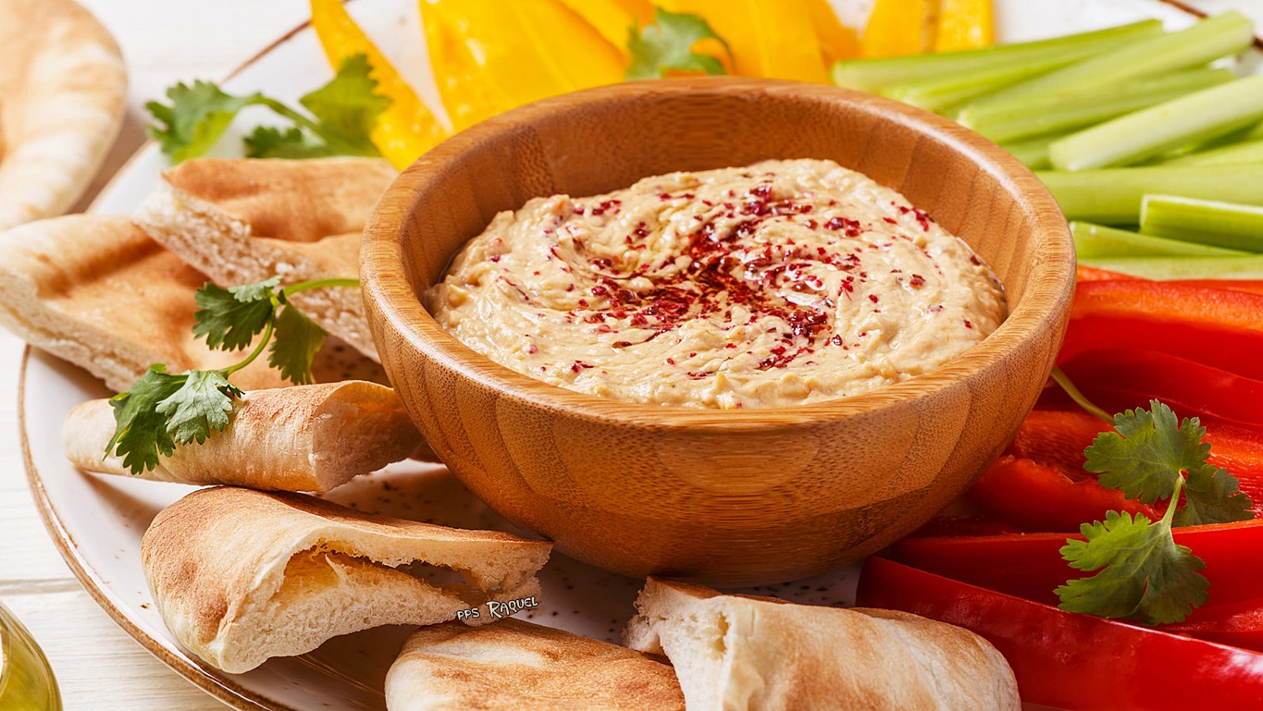

Slide 26
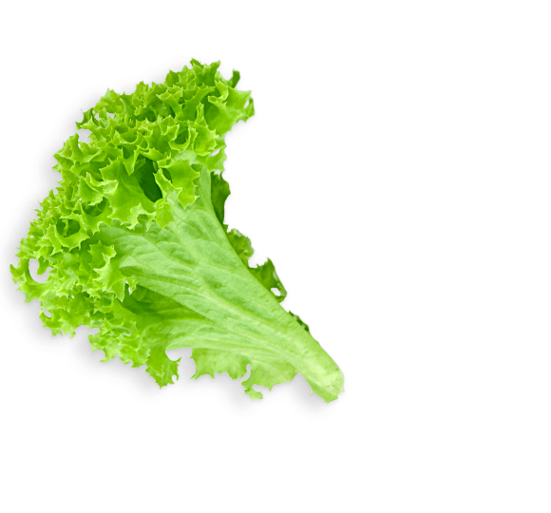


Slide 27
5. Es bueno para el corazón
Numerosos estudios demuestran que la dieta vegetariana está asociada a unos índices menores de obesidad, enfermedades de corazón, tensión elevada o diabetes tipo II.
En resumidas cuentas, la carne roja procesada mayor cantidad de grasas saturadas que, consumidas diariamente, pueden afectar de forma negativa a tu corazón. Una dieta basada en vegetales es una historia diferente, ya que supone una baja ingesta de grasas saturadas y es más rica en vitaminas y minerales, lo que ayuda a reducir los riesgos de padecer una enfermedad cardiovascular.

Slide 28
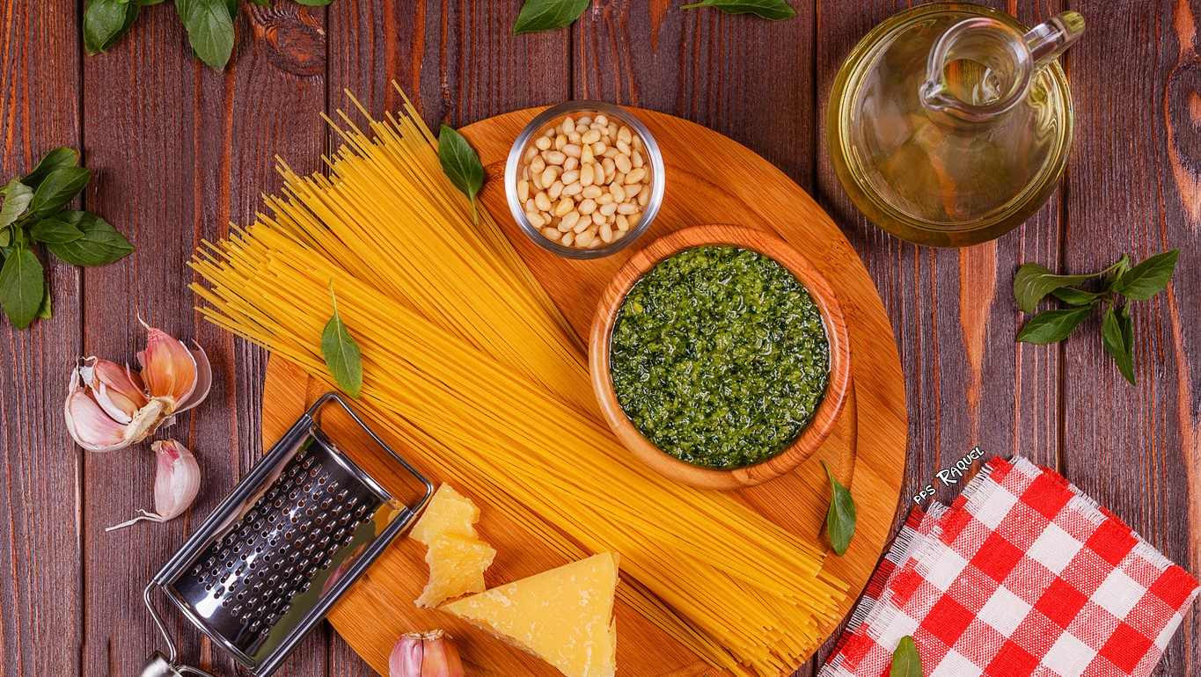
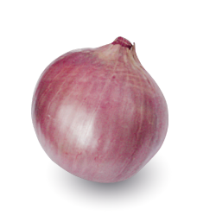

Slide 29




Slide 30
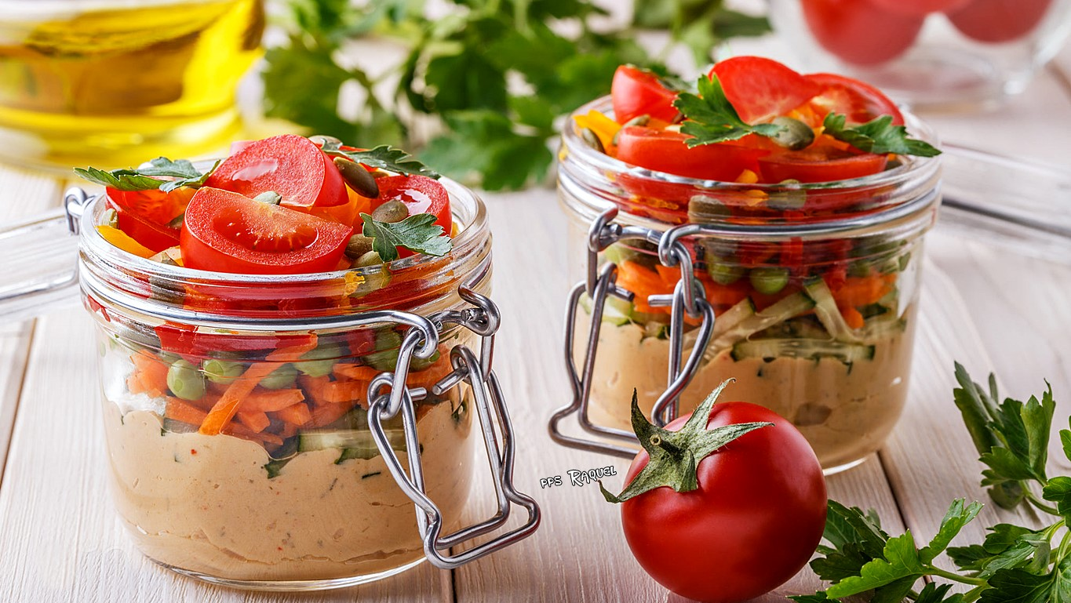

Slide 31
6. Ta ayuda a perder peso
Las carnes y derivados (sobre todo los derivados, o ciertas formas de cocinarlos), contienen grasas saturadas que pueden causar obesidad y los altos niveles de colesterol. Eliminando estos productos de nuestra dieta no solo mejorará nuestra salud, perderemos los kilos de más provocados por el abuso de ésta. En comparación con la carne, las grasas vegetales son más fáciles y rápidas de eliminar.

Slide 32
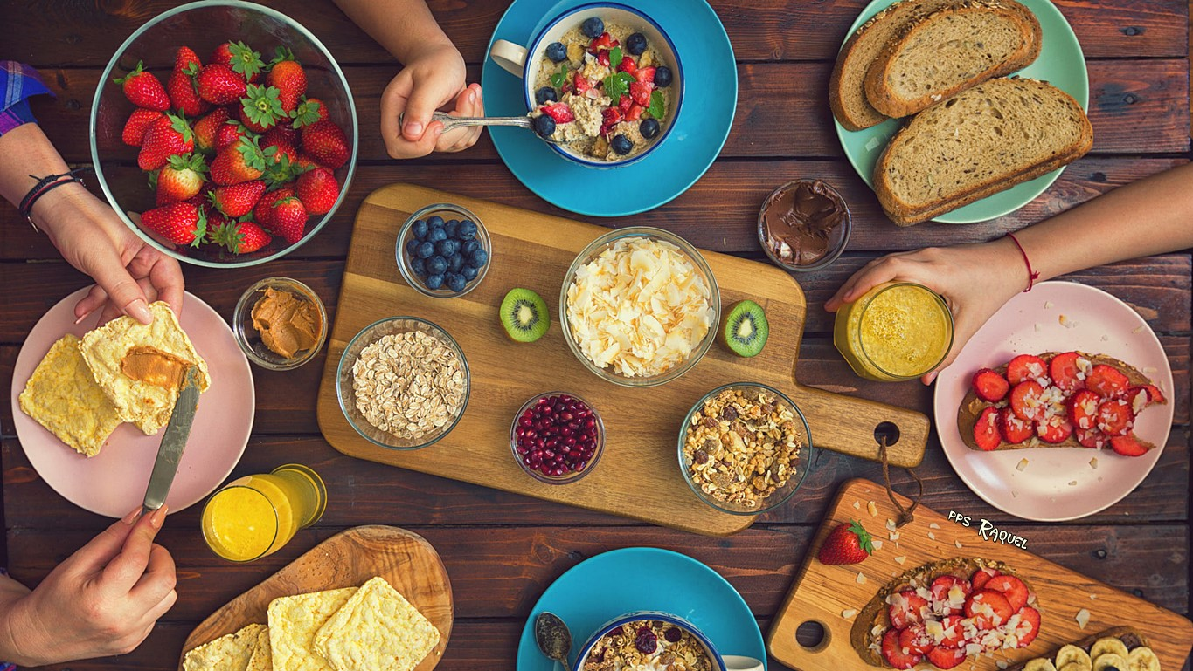

Slide 33
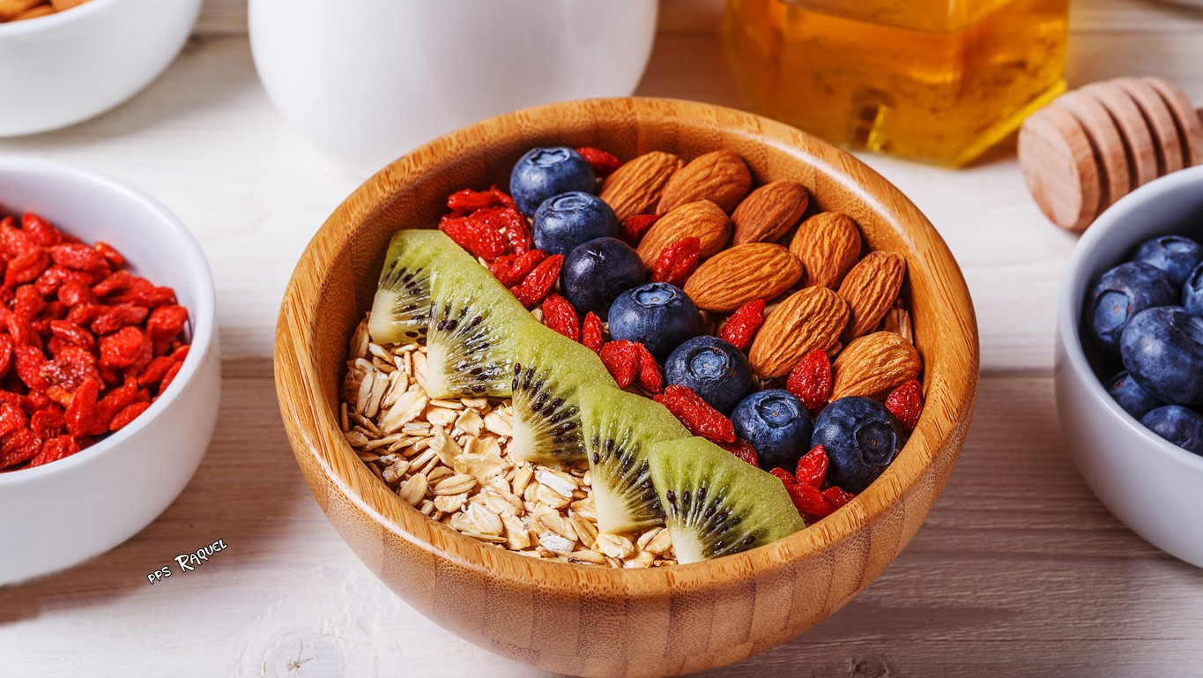
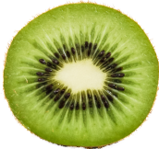


Slide 34
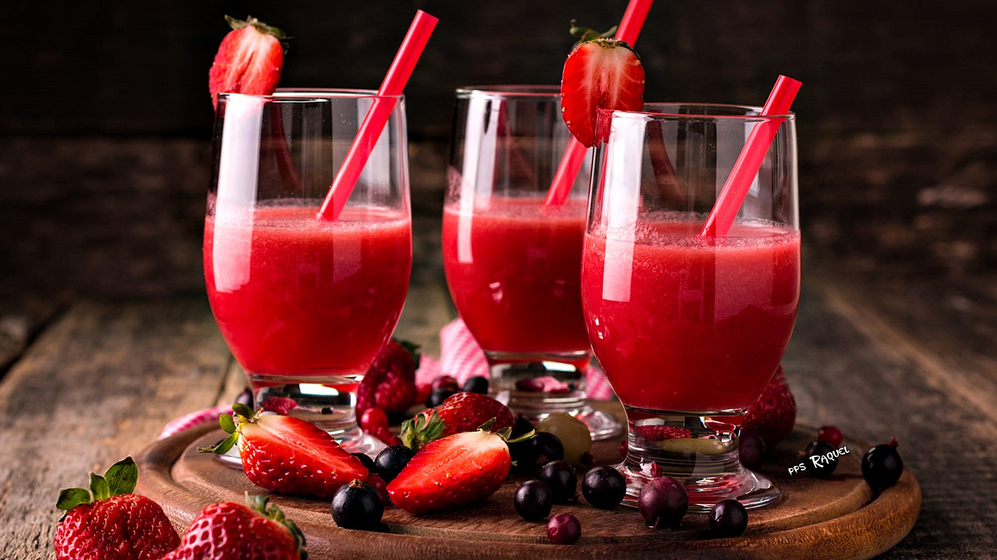

Slide 35
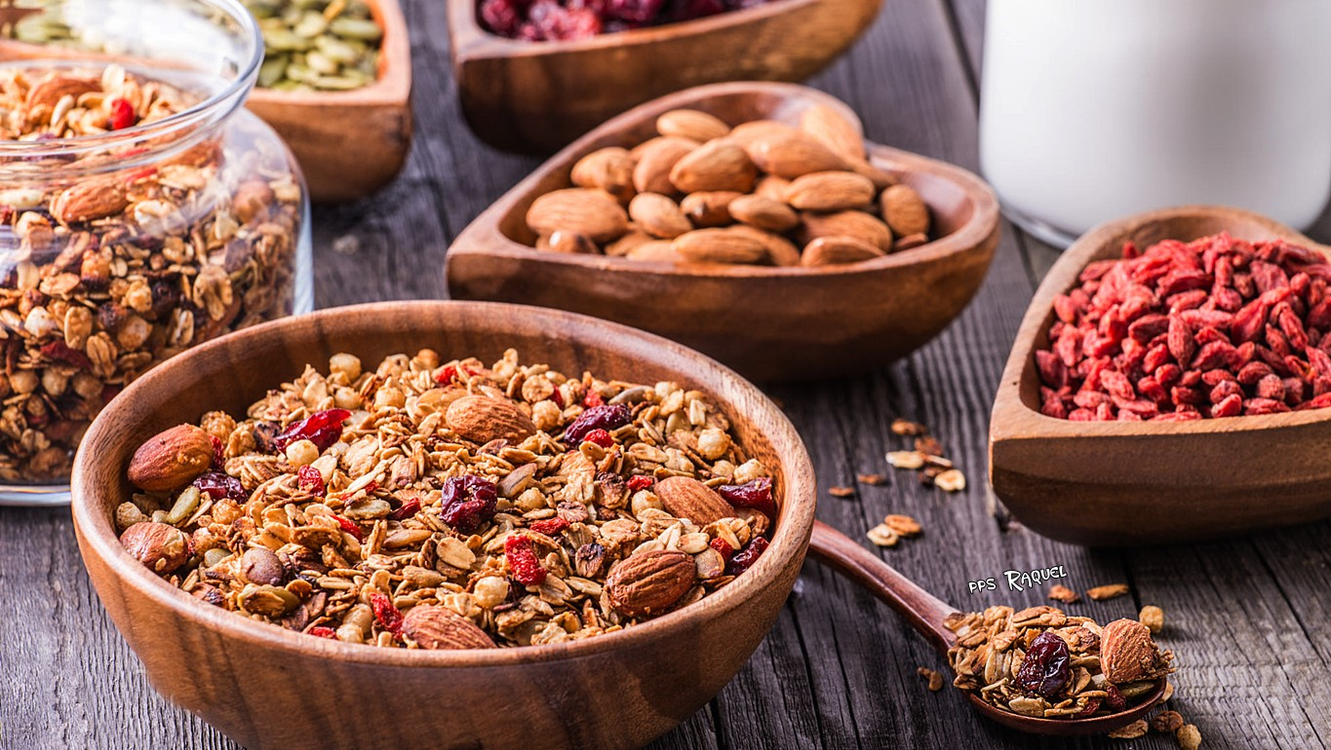
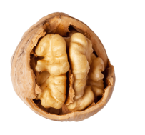

Slide 36
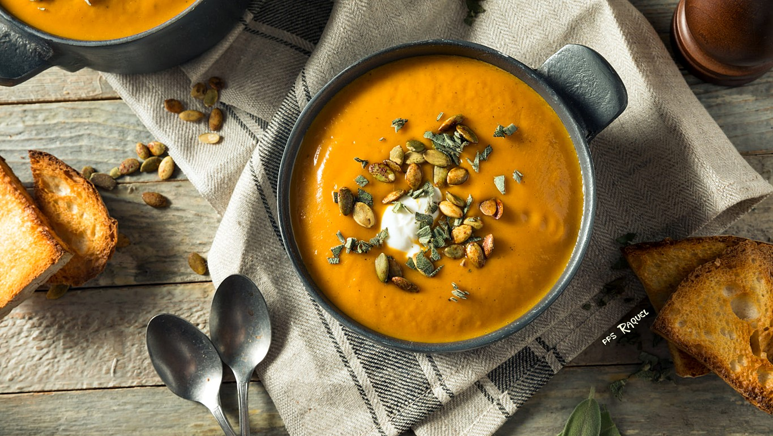

Slide 37


Slide 38
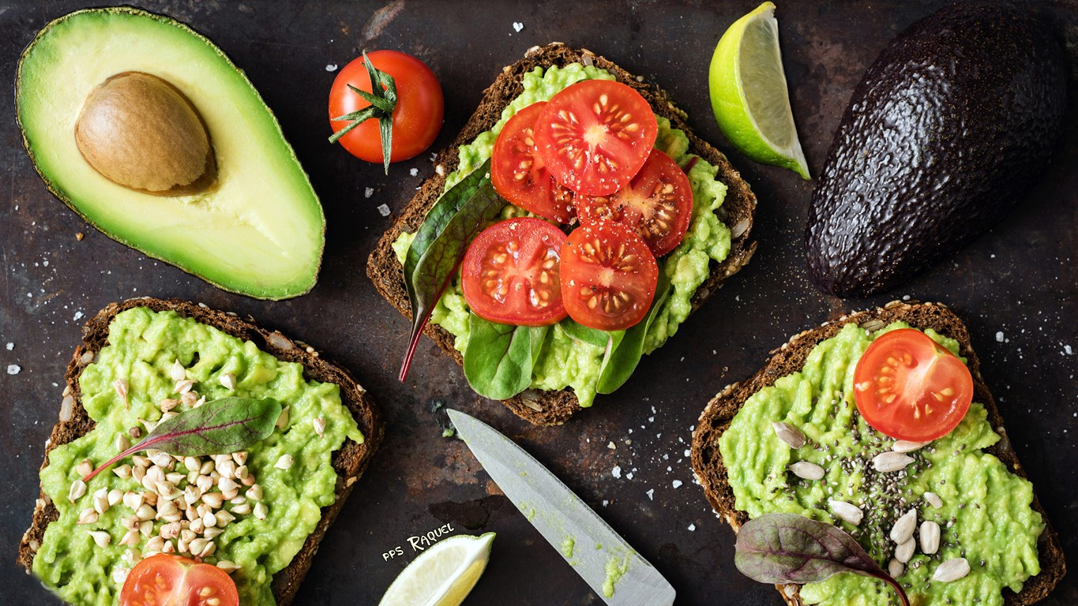

Slide 39
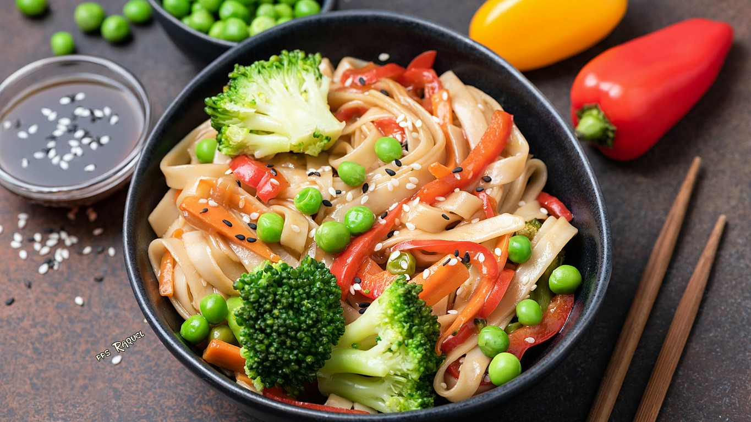

Slide 40
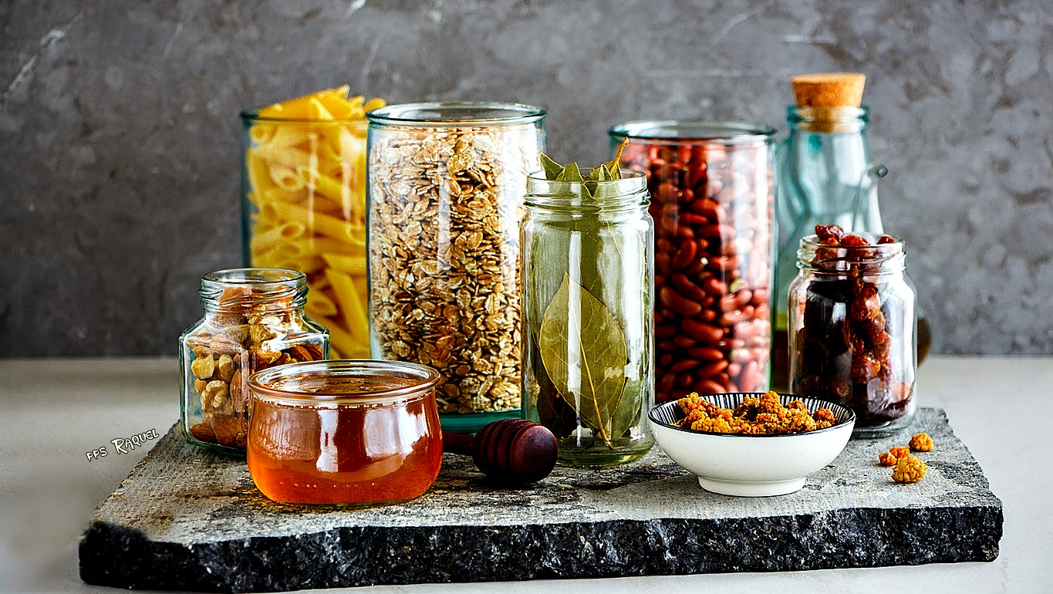

Slide 41
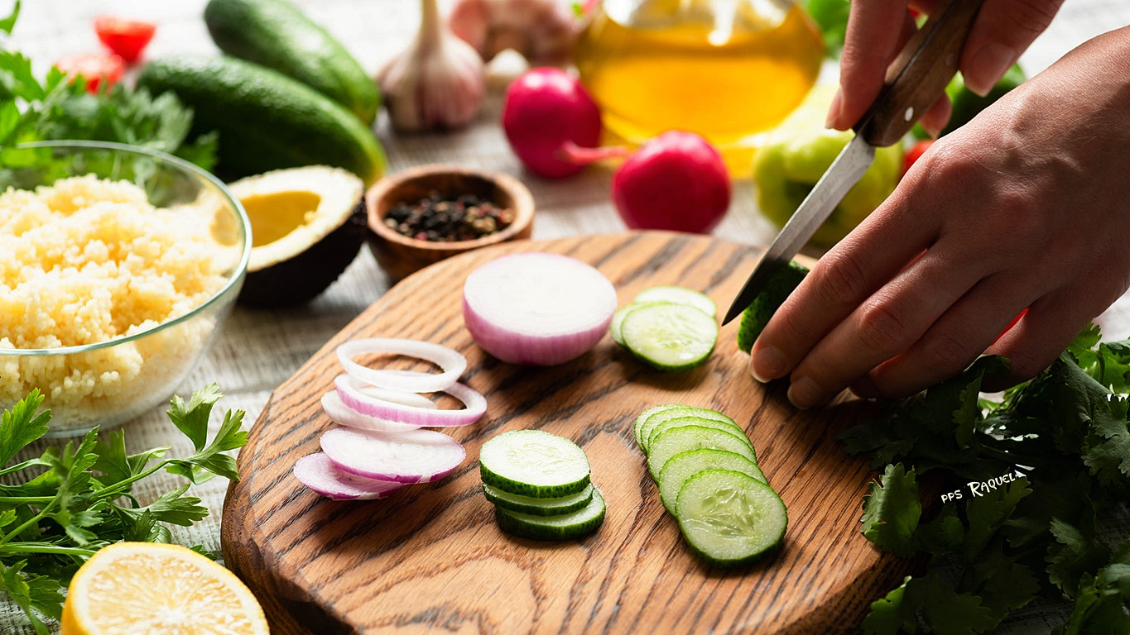

Slide 42
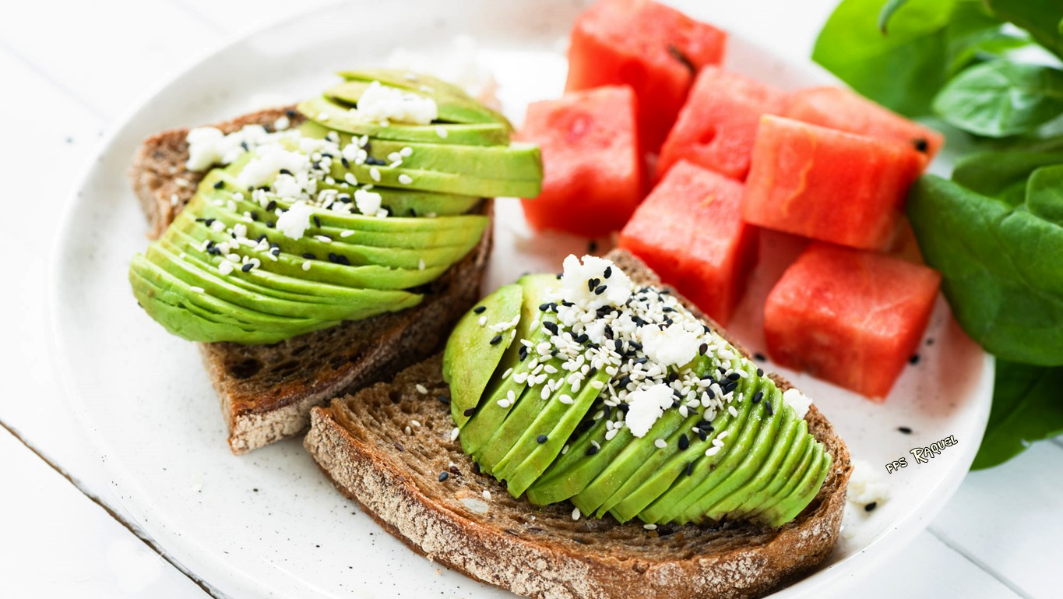



Slide 43









¿Te ha gustado?
Puedes ver más entrando
Aquí
Además puedes recibir powerpoints en tu correo electrónico suscribiéndote aquí:
Esta presentación powerpoint ha sido creada y compartida única y exclusivamente para mispps.com

